Slide 1
Zásady ve finančním právu
Petr Mrkývka

Slide 2
„Právní řád je systém uspořádaný“ (František Weyr)
Principy – soulad právního řádu,
Zásady – soulad odvětví
Zásady v kodifikovaných a nekodifikovaných odvětvích
Zásady – odvětvové postuláty představované vědou pro tvorbu dokonalého vzoru daného institutu vztahů tvořících předmět finančního práva (Cezary Kosikowski)
Zásady = postuláty představené doktrínou k vytvoření dokonalého vzoru chování

Slide 3
Evoluce postulátů finančního práva
Připomenutí: FP je nekodifikované
Historicky nejdříve se utvořily zásady regulace daní a rozpočtů
Další zásady byly zjištěny analýzou z normativních aktů majících stěžejní význam ve struktuře pramenů finančního práva
Postuláty akceptované zákonodárcem v podobě právní normy mají povahu základních mantinelů

Slide 4
Systém zásad finančního práva
Zásady tvorby finančního práva
Obecné zásady finančního práva
Zásady finanční správy
Zásady správy daní
…

Slide 5
Zásady tvorby finančního práva
Obecné zásady pro tvorbu práva
Speciální principy

Slide 6
Obecné zásady tvorby finančního práva
Obecná legislativní pravidla
Pravidla legislativní techniky
Mantinely katalogu základních principů právního řádu
Principy kontinentální právní kultury
….

Slide 7
Speciální zásady tvorby finančního práva
(Bogumil Brzeziński)
Respektování ekonomických pravidel zvoleného modelu hospodářství (typu ekonomiky)
Předvídání krátkodobých a dlouhodobých následků FP regulace
Zohlednění vazeb norem v rámci systému FP
Omezení vlivů výkyvu v hodnotě peněz na stabilitu norem finančního práva
Plynulost změn ve výši finančních dávek
Ochrana zájmu většiny před lobby
Respektování terminologie
Úroveň právního a ekonomického vědomí adresátů FPN
Respektování závazků ČR a postavení práva EU

Slide 8
Obecné principy finančního práva
Zásada demokratismu
Zásada legality
Zásada legitimity
Zásada priority unijního a mezinárodního práva

Slide 9
Další zásady
(Cezary Kosikowski)
Zásada účelovosti
Zásada plánovitosti
Zásada priority rovnováhy
Zásada provázanosti nástrojů sektoru veřejných financí
Zásada efektivnosti a hospodárnosti
Zásada veřejnosti a přehlednosti veřejných peněžních fondů
Zásada účtování
Zásada kontroly
Zásada nadřazenosti finančních zájmů státu
Zásada finanční disciplíny

Slide 10
Zásady činnosti finanční správy

Slide 11
Potřeby finanční správy
Jednotné zásady fungování finanční správy, zejména v případě správy veřejných financí
Splnění požadavků dobré správy
Efektivnost
Hospodárnost
Stabilita

Slide 12
Katalogy zásad
Zásady činnosti veřejné správy - § 2 – 8 SŘ (zákon č. 500/2004 Sb., v platném znění)
Zásady správy daní § 5 – 9 DŘ (zákon č. 280/2009 Sb., v platném znění)

Slide 13
Dobrá veřejná správa a dobrá finanční správa

Slide 14
Východiska
Postavení jedince ve státě
Stát jako nebezpečí
Stát jako garant práv jednotlivce
Právní stát

Slide 15
Dobrá správa
dobré mravy veřejné správy
nestrannost - impartiallness
správnost – fairness
včasnost –reasonable time

Slide 16
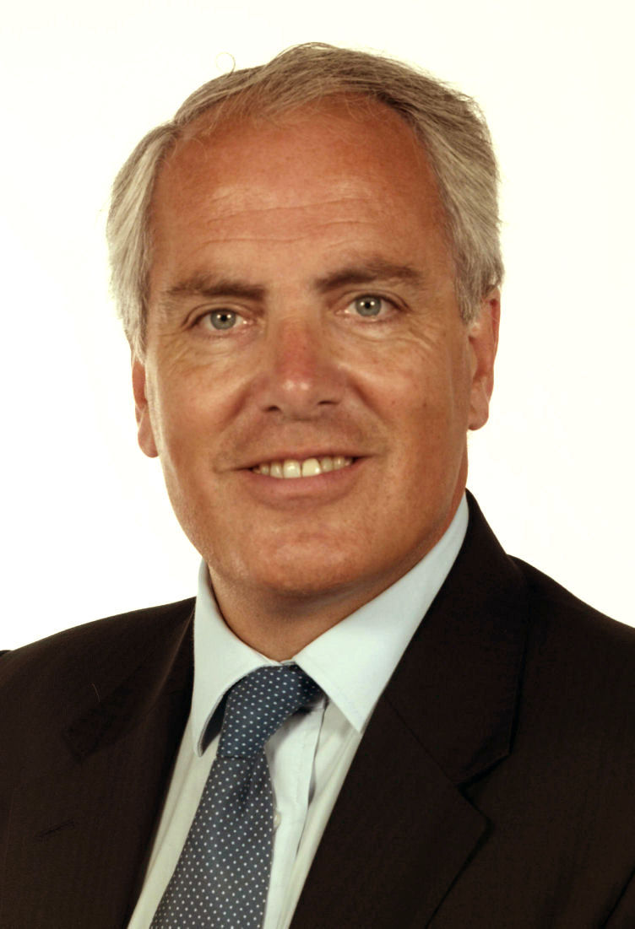
Roy Perry
Konzervativní politik
nar. 1943 Londýn
poslanec Evropského parlamentu
tvůrce myšlenky Kodexu dobré správy (1998)

Slide 17
Formování obsahu dobré správy
doktrína
judikatura
▼
Právo na dobrou správu
Listina základních práv Evropské unie čl.41 (7.12.2000)

Slide 18
Listina 2007
(2007/C 303/01)
Právo na řádnou správu
1. Každý má právo na to, aby jeho záležitosti byly orgány, institucemi a jinými subjekty Unie řešeny nestranně, spravedlivě a v přiměřené lhůtě.
2. Toto právo zahrnuje především:
a) právo každého být vyslechnut před přijetím jemu určeného individuálního opatření, které by se jej mohlo nepříznivě dotknout;
b) právo každého na přístup ke spisu, který se jej týká, při respektování oprávněných zájmů důvěrnosti a profesního a obchodního tajemství;
c) povinnost správních orgánů odůvodňovat svá rozhodnutí.
3. Každý má právo na to, aby mu Unie v souladu s obecnými zásadami společnými právním řádům členských států nahradila škodu způsobenou jejími orgány nebo jejími zaměstnanci při výkonu jejich funkce.
4. Každý se může písemně obracet na orgány Unie v jednom z jazyků Smluv a musí obdržet odpověď ve stejném jazyce.

Slide 19
Text Listiny
http://eur-lex.europa.eu/LexUriServ/LexUriServ.do?uri=OJ:C:2007:303:0001:0016:CS:PDF

Slide 20
Právo na dobrou správu
v katalogu občanských práv LZPEU
„lidské právo“ - …Každá osoba ….
vztahuje se na orgány EU

Slide 21
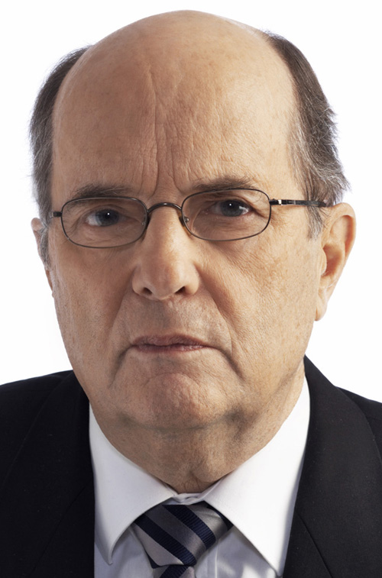
Jacob Söderman
člen švédské sociální demokracie ve Finsku
evropský ombudsman (1995-2003)
návrh Kodexu dobré správy (2001)

Slide 22
Kodex dobré správy
Morální kodex veřejné správy EU
Inspirace pro vnitrostátní kodexy veřejné právy

Slide 23
Principy dobré správy VOP
Dodržování právního řádu.
Nestrannost
Včasnost
Předvídatelnost
Přesvědčivost
Přiměřenost
Součinnost
Odpovědnost
Otevřenost
Vstřícnost

Slide 24
Stránky VOP
https://www.ochrance.cz/stiznosti-na-urady/principy-dobre-spravy/

Slide 25
Princip „dobré správy“ ve SŘ
§ 8 odst. 2
…správní orgány spolupracují v zájmu dobré správy…
nepochopení tohoto principu zákonodárcem

Slide 26
Kolize
Dobrá správa
X
Veřejný zájem

Slide 27
Dobré vládnutí
Vyšší stupeň
Dobrá správa složka dobrého vládnutí
Ekonomicky: vyšší efektivita
Politicky a právně: těsnější vazby politických a správních institucemi na občany
Dobrá správa dobré vládnutí

Slide 28
Dobrá finanční správa
Dobrá správa veřejných financí, peněžního systému a dohledu nad finančním trhem
Efektivní
Přátelská
Moderní
Etické kodexy daňové správy

Slide 29
Komparace zásad SŘ a DŘ

Slide 30
Vztah správního řádu a daňového řádu
SŘ § 1
DŘ § 262
SŘ upravuje postup orgánů moci výkonné, orgánů územních samosprávných celků a jiných orgánů, právnických a fyzických osob, pokud vykonávají působnost v oblasti veřejné správy (dále jen "správní orgán").
SŘ nebo jeho jednotlivá ustanovení se použijí, nestanoví-li zvláštní zákon jiný postup.
SŘ se nevztahuje na právní jednání prováděná správními orgány a na vztahy mezi orgány téhož územního samosprávného celku při výkonu samostatné působnosti.
Při správě daní se správní řád nepoužije.
Pozn.: Správa daně je postup, jehož cílem je správné zjištění a stanovení daní a zabezpečení jejich úhrady. (§ 1/2 DŘ)

Slide 31
§ 177 odst. 1 správního řádu
Základní zásady činnosti správních orgánů uvedené v § 2 až 8 se použijí při výkonu veřejné správy i v případech, kdy zvláštní zákon stanoví, že se správní řád nepoužije, ale sám úpravu odpovídající těmto zásadám neobsahuje.

Slide 32
Zásada legality
SŘ § 2/1
DŘ § 5/1
Správní orgán postupuje v souladu se zákony a ostatními právními předpisy, jakož i mezinárodními smlouvami, které jsou součástí právního řádu (dále jen "právní předpisy"). Kde se v tomto zákoně mluví o zákoně, rozumí se tím též mezinárodní smlouva, která je součástí právního řádu.
Správce daně postupuje při správě daní v souladu se zákony a jinými právními předpisy (dále jen „právní předpis“). Zákonem se pro účely tohoto zákona rozumí též mezinárodní smlouva, která je součástí právního řádu.

Slide 33
Zásada legitimity
SŘ § 2/2
DŘ § 5/2
Správní orgán uplatňuje svou pravomoc pouze k těm účelům, k nimž mu byla zákonem nebo na základě zákona svěřena, a v rozsahu, v jakém mu byla svěřena.
= zákaz zneužití správního uvážení
Správce daně uplatňuje svou pravomoc pouze k těm účelům, k nimž mu byla zákonem nebo na základě zákona svěřena, a v rozsahu, v jakém mu byla svěřena.

Slide 34
Zásada proporcionality (přiměřenosti) – zásada ochrany dobré víry a oprávněných zájmů
SŘ § 2/3
DŘ § 5/3
Správní orgán šetří práva nabytá v dobré víře, jakož i oprávněné zájmy osob, jichž se činnost správního orgánu v jednotlivém případě dotýká (dále jen "dotčené osoby"), a může zasahovat do těchto práv jen za podmínek stanovených zákonem a v nezbytném rozsahu.
Správce daně šetří práva a právem chráněné zájmy daňových subjektů a třetích osob (dále jen „osoba zúčastněná na správě daní“) v souladu s právními předpisy a používá při vyžadování plnění jejich povinností jen takové prostředky, které je nejméně zatěžují a ještě umožňují dosáhnout cíle správy daní.

Slide 35
Zásada legitimního očekávání
SŘ § 2/4
DŘ § 8/2
Správní orgán dbá, aby přijaté řešení bylo v souladu s veřejným zájmem a aby odpovídalo okolnostem daného případu, jakož i na to, aby při rozhodování skutkově shodných nebo podobných případů nevznikaly nedůvodné rozdíly.
Správce daně dbá na to, aby při rozhodování skutkově shodných nebo podobných případů nevznikaly nedůvodné rozdíly.

Slide 36
Zásada materiální pravdy
SŘ § 3
DŘ § 8/1, § 8/3
Nevyplývá-li ze zákona něco jiného, postupuje správní orgán tak, aby byl zjištěn stav věci, o němž nejsou důvodné pochybnosti, a to v rozsahu, který je nezbytný pro soulad jeho úkonu s požadavky uvedenými v § 2.
Správce daně při dokazování hodnotí důkazy podle své úvahy. Správce daně posuzuje každý důkaz jednotlivě a všechny důkazy v jejich vzájemné souvislosti; přitom přihlíží ke všemu, co při správě daní vyšlo najevo.
Správce daně vychází ze skutečného obsahu právního jednání nebo jiné skutečnosti rozhodné pro správu daní.

Slide 37
Zásada service publique
SŘ § 4/1
DŘ § 6/4
Veřejná správa je službou veřejnosti. Každý, kdo plní úkoly vyplývající z působnosti správního orgánu, má povinnost se k dotčeným osobám chovat zdvořile a podle možností jim vycházet vstříc.
Správce daně podle možností vychází osobám zúčastněným na správě daní vstříc. Úřední osoby jsou povinny vyvarovat se při správě daní nezdvořilostí.

Slide 38
Zásada edukační
SŘ § 4/2
DŘ § 6/3
Správní orgán v souvislosti se svým úkonem poskytne dotčené osobě přiměřené poučení o jejích právech a povinnostech, je-li to vzhledem k povaze úkonu a osobním poměrům dotčené osoby potřebné.
Správce daně umožní osobám zúčastněným na správě daní uplatňovat jejich práva a v souvislosti se svým úkonem jim poskytne přiměřené poučení o jejich právech a povinnostech, je-li to vzhledem k povaze úkonu potřebné nebo stanoví-li tak zákon.

Slide 39
Zásada kvalifikované procesní informace
SŘ § 4/3
Správní orgán s dostatečným předstihem uvědomí dotčené osoby o úkonu, který učiní, je-li to potřebné k hájení jejich práv a neohrozí-li to účel úkonu.

Slide 40
Zásada vstřícnosti k právům a oprávněným zájmů dotčených osob
SŘ § 4/4
DŘ § 6/3
Správní orgán umožní dotčeným osobám uplatňovat jejich práva a oprávněné zájmy.
Správce daně umožní osobám zúčastněným na správě daní uplatňovat jejich práva a v souvislosti se svým úkonem jim poskytne přiměřené poučení o jejich právech a povinnostech, je-li to vzhledem k povaze úkonu potřebné nebo stanoví-li tak zákon.

Slide 41
Zásada subsidiarity
SŘ § 5
Pokud to povaha projednávané věci umožňuje, pokusí se správní orgán o smírné odstranění rozporů, které brání řádnému projednání a rozhodnutí dané věci.

Slide 42
Zásada včasnosti
SŘ § 6/1
DŘ § 7/1
Správní orgán vyřizuje věci bez zbytečných průtahů. Nečiní-li správní orgán úkony v zákonem stanovené lhůtě nebo ve lhůtě přiměřené, není-li zákonná lhůta stanovena, použije se ke zjednání nápravy ustanovení o ochraně před nečinností (§ 80).
Správce daně postupuje bez zbytečných průtahů.

Slide 43
Zásada procesní hospodárnosti
SŘ § 6/2
DŘ § 5/3, § 7/2
Správní orgán postupuje tak, aby nikomu nevznikaly zbytečné náklady, a dotčené osoby co možná nejméně zatěžuje. Podklady od dotčené osoby vyžaduje jen tehdy, stanoví-li tak právní předpis. Lze-li však potřebné údaje získat z úřední evidence, kterou správní orgán sám vede, a pokud o to dotčená osoba požádá, je povinen jejich obstarání zajistit. Při opatřování údajů podle tohoto ustanovení má správní orgán vůči třetím osobám, jichž se tyto údaje mohou týkat, stejné postavení jako dotčená osoba, na jejíž požádání údaje opatřuje.
Správce daně šetří práva a právem chráněné zájmy daňových subjektů a třetích osob (dále jen „osoba zúčastněná na správě daní“) v souladu s právními předpisy a používá při vyžadování plnění jejich povinností jen takové prostředky, které je nejméně zatěžují a ještě umožňují dosáhnout cíle správy daní.
Správce daně postupuje tak, aby nikomu nevznikaly zbytečné náklady. Z důvodu hospodárnosti může konat správce daně úkony pro různá řízení společně. Ze spisu, popřípadě z rozhodnutí vydaného na základě těchto úkonů, musí být zřejmé, ke které povinnosti a s jakým výsledkem byly úkony učiněny.

Slide 44
Zásada procesní rovnosti a nestrannosti postupu správních orgánů
SŘ § 7/1, 2
DŘ § 6/1
Dotčené osoby mají při uplatňování svých procesních práv rovné postavení. Správní orgán postupuje vůči dotčeným osobám nestranně a vyžaduje od všech dotčených osob plnění jejich procesních povinností rovnou měrou.
Tam, kde by rovnost dotčených osob mohla být ohrožena, správní orgán učiní opatření potřebná k jejímu zajištění.
Osoby zúčastněné na správě daní mají rovná procesní práva a povinnost

Slide 45
Zásada souladnosti postupů
SŘ § 8/1
Správní orgány dbají vzájemného souladu všech postupů, které probíhají současně a souvisejí s týmiž právy nebo povinnostmi dotčené osoby. Na to, že současně probíhá více takových postupů u různých správních orgánů nebo u jiných orgánů veřejné moci, je dotčená osoba povinna správní orgány bezodkladně upozornit.

Slide 46
Zásada spolupráce správních orgánů
SŘ § 8/2
Správní orgány vzájemně spolupracují v zájmu dobré správy.

Slide 47
Zásada spolupráce subjektů správy daní
DŘ § 6/2
Osoby zúčastněné na správě daní a správce daně vzájemně spolupracují.

Slide 48
Zásada neveřejnosti a mlčenlivosti
DŘ § 9/1
Správa daní je neveřejná. Osoby zúčastněné na správě daní a úřední osoby jsou povinny za podmínek stanovených tímto nebo jiným zákonem zachovávat mlčenlivost o všem, co se v souvislosti se správou daní dozvěděly.

Slide 49
Zásada správy daňových pohledávek
DŘ § 9/2, 3
Správce daně soustavně zjišťuje předpoklady pro vznik nebo trvání povinností osob zúčastněných na správě daní a činí nezbytné úkony, aby tyto povinnosti byly splněny.
Správce daně může shromažďovat osobní údaje a jiné údaje, jsou-li potřebné pro správu daní, a to jen v rozsahu, který je nezbytný pro dosažení cíle správy daní.

Slide 50
Zásady finanční správy
Zásady činnosti působící na venek – tj. vůči adresátům finanční správy
Vnitřní zásady správy
Zásady nakládání s veřejným majetkem
Zásady použití veřejných prostředků
Zásady účetnictví
Zásady evidence
…..

Slide 51
Zásady vyplývající z povahy veřejné finanční činnosti
Zásada účelovosti,
Zásada plánovitosti,
Zásada priority vyrovnanosti veřejných rozpočtů,
Zásada efektivnosti a hospodárnosti,
Zásada veřejnosti a přehlednosti veřejných fondů,
Zásada účtování (bilancování),
Zásada kontroly,
Zásada nadřazenosti finančních zájmů státu nad individuálními zájmy,
Zásada fiskálního federalizmu,
Zásada finanční disciplíny.

Slide 52
Prameny
Jackiewicz, A. I.: Prawo do dobrej administracji jako standard europejski. Adam Marszałek. Toruń 2008
Bogucka, I., Pietrzykowski, T.: Etyka w administracji publicznej. LexisNexis. Warszawa 2009
Gilowska, Z., Izdebski, H., Raczkowski, K. (eds.): Efektywna administracja skarbowa. Ministerstwo Finansów. Warszawa 2007
Gilowska, Z., Tadeuszewicz, R., Tchórzewski, J. (eds.): Nowoczesna administracja skarbowa. Ministerstwo Finansów. Warszawa 2007
Gilowska, Z., Pogonowski, P., Sobczyk, I. (eds.): Przyjazna administracja skarbowa. Ministerstwo Finansów. Warszawa 2007
Hrabcová, D. (ed.): Principy dobré správy. Kancelář veřejného ochránce práv a Masarykova univerzita. Brno 2006
Skulová, S. a kol.: Správní právo procesní. Čeněk. Plzeň 2008
Mrkývka, P.: Propedeutika finančního práva I – Obecná část. MUNI. Brno 2014
Pařízková, I.: Finance územních samosprávných celků. MUNI. Brno 1998
Ruśkowski, E. (ed.): The Budget Deficyt and the Public Debt in the Selected European Countries. WSzFiZ. Bialystok 2003.
Brzezinski, B.: Zasady tworzenia prawa finansowego (próba sformulowania). Państwo i prawo Nr 5/1986. Warzawa
Kosikowski, C.: Prawo finansowe – część ogólna. Wydawnictwo ABC. Warszawa 2003

